Slide 1


DUM - Digitální Učební Materiál
Tento projekt je spolufinancován Evropským sociálním fondem a státním rozpočtem České republiky.
Registrační číslo: CZ.1.07/1.5.00/34.1012
Šablona: III/2 Sada: A3_07
Datum ověření ve výuce: Třída:

Slide 2
DUM - Digitální Učební Materiál
Obor vzdělání: Pečovatelské služby
Předmět: Občanská výchova
Ročník:
Klíčová slova: volby, volební právo, typy voleb
Jméno autora: Mgr. Anna Konopová
Škola: Střední odborné učiliště, Lišov
tř. 5. května 3
373 72 Lišov
IČO: 75050111 REDIZO: 651023599

Slide 3
VOLEBNÍ PRÁVO
Občan České republiky
Starší 18 let
Způsobilý k právním úkonům

Slide 4
VOLEBNÍ PRÁVO
Aktivní volební právo
- právo volit
Pasivní volební právo
- právo být volen

Slide 5
PASIVNÍ VOLEBNÍ PRÁVO
18 let – obecní zastupitelstvo
21 let – poslanec, EU
40 let – senátor, prezident

Slide 6
VOLEBNÍ PRÁVO
Všeobecné
Rovné – každý hlas znamená stejně
Přímé – nelze se nechat
zastoupit – osobně
Tajné – volič musí za plentu
upravit hlasovací lístek

Slide 7
KOMUNÁLNÍ VOLBY
Volby do zastupitelstev
obcí a měst
Konají se po 4 letech - 2014
Volí se členové zastupitelstva, ti pak mezi sebou zvolí starostu, primátora

Slide 8
PARLAMENTNÍ VOLBY
každé 4 roky
volí 200 poslanců do Poslanecké sněmovny
v roce 2013 – předčasné
volby

Slide 9
VOLBY DO SENÁTU
každé 2 roky se volí v 1/3 volebních obvodů
jsou dvoukolové
do 2. kola postupují 2 nejsilnější kandidáti z kola prvního

Slide 10
KRAJSKÁ ZASTUPITELSTVA
volební období jsou 4 roky
počet zastupitelů závisí na velikosti kraje
zastupitelé volí hejtmana

Slide 11
EVROPSKÝ PARLAMENT
volební období 5 let
určený počet poslanců do Evropského parlamentu
volby 2014

Slide 12
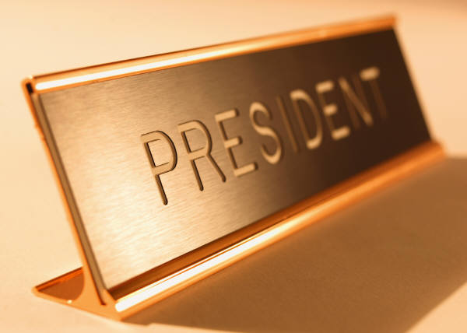
VOLBA PREZIDENTA
první přímá volba v roce 2013 – Miloš Zeman
dvoukolová volba
volební období 5 let

Slide 13
ZDROJE
Obrázky kliparty z kancelářského balíku Microsoft Office
Žádné externí zdroje nebyly použity

